Slide 1
PRÉLÈVEMENT AUTOMATIQUE
TARIFICATION ADAPTÉE AU QUOTIENT FAMILIAL
Equipe de diffusion GFC Montpellier et DAF A3

Slide 2
INTERVENANTS
DAF A3 - Maîtrise d’ouvrage GFC
L’équipe de la diffusion nationale GFC à la DASI Montpellier
DNE B - Chef de projet national GFC
Equipe de diffusion GFC Montpellier et DAF A3

Slide 3
Rappels sur la fonctionnalité prélèvement auto.
Gestion de la catégorie des revenus
Réception des responsables
Gestion des lignes de tarification
Modification du tarif des responsables
Démonstration
Equipe de diffusion GFC Montpellier et DAF A3

Slide 4

Rappels sur la fonctionnalité
1.1. Saisie des rejets
Rappel – Rejet
Le rejet ne peut porter que sur le dernier prélèvement transféré.
On ne peut donc plus enregistrer de rejet pour le prélèvement précédent.
AVANT OU APRES DDR?
Le choix « avant » ou « après » DDR a des conséquences sur les formats de fichier, il faudra donc être vigilant quand on renseigne cette information.
Exemple :
Un prélèvement rejeté AVANT DDR dans un fichier de prélèvement de type FRST restera de type FRST au prochain prélèvement.
Equipe de diffusion GFC Montpellier et DAF A3
Notes:
4

Slide 5
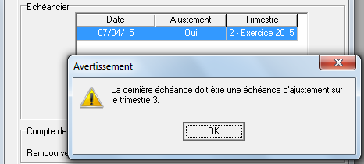
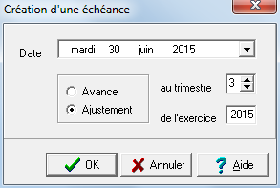
Rappels sur la fonctionnalité
1.2. Saisie de l’échéancier
Trimestres de l’année scolaire :
Premier trimestre : Octobre-Novembre-Décembre 2014
Deuxième trimestre : Janvier-Février-Mars 2015
Troisième trimestre : Avril-Mai-Juin 2015
L’ajustement du troisième trimestre qui doit être indiqué dans l’échéancier est donc le trimestre « 3 » de l’exercice « 2015 ».
Equipe de diffusion GFC Montpellier et DAF A3

Slide 6
Gestion de la catégorie des revenus
« Prélèvement automatique » avant 2015 : une seule tarification (montant identique d'une échéance) selon la qualité (régime) de l'élève. Celui-ci ne tenait pas compte du quotient familial du responsable de l’élève.
Exemple : tous les élèves ayant la qualité de "demi-pensionnaire 4 jours" devaient s'acquitter du même montant pour la restauration.
Or la tarification du SRH est de plus en plus fréquemment basée sur les revenus des familles.
En 2015, un nouvelle fonctionnalité : la Gestion de la catégorie des revenus est proposée.
Equipe de diffusion GFC Montpellier et DAF A3

Slide 7
Gestion de la catégorie des revenus
Il est dorénavant possible de récupérer de SIECLE BEE la catégorie de revenus, afin d’adapter le tarif imputé à la famille (ce qui correspond à la tarification de l’échéancier).
Cette nouvelle information n’étant potentiellement pas gérée dans toutes les collectivités, vous pourrez choisir d’activer ou non la gestion de la catégorie de revenus au niveau de l’établissement, dans l’onglet « Prélèvement » en cochant l’option « Gestion de la catégorie de revenus ». Celle-ci est décochée par défaut.
Vous ne pourrez pas cocher cette case tant qu’une fenêtre concernant le prélèvement automatique est ouverte en fond.
Equipe de diffusion GFC Montpellier et DAF A3

Slide 8
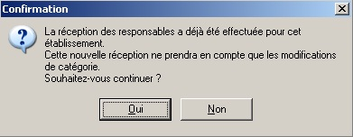
Réception des responsables
Lorsque la gestion des catégories de revenus est cochée, il est possible de réceptionner à nouveau la liste des élèves et responsables.
Dans ce cas, seule la catégorie de revenus est mise à jour.
La réception des responsables se fait dans le menu :
« Encaissement / Prélèvement auto. / Préparation / réception »
Equipe de diffusion GFC Montpellier et DAF A3

Slide 9
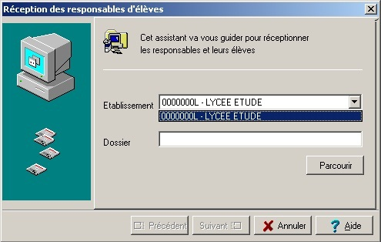
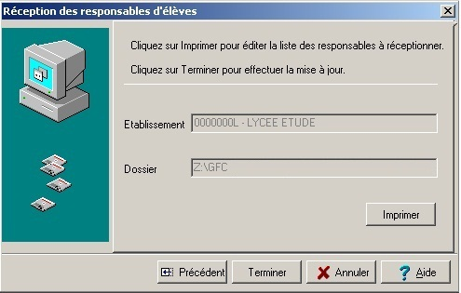
Réception des responsables
Dans l’assistant de saisie, renseignez l’établissement concerné par la réception et le dossier où se trouve le fichier de transfert.
Comme précédemment lors de la réception, vous avez la possibilité d’imprimer la liste des responsables à réceptionner.
Equipe de diffusion GFC Montpellier et DAF A3

Slide 10
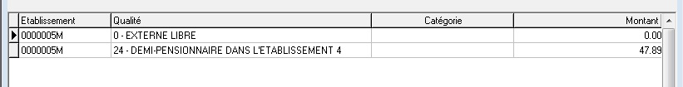
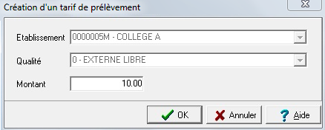
Tarification
Menu « Encaissement / Prélèvement auto. / Préparation / Tarification ».
La nouvelle fonctionnalité apporte une nouvelle colonne « Catégorie » dans le menu de Tarification des prélèvements. Cette colonne reste inutilisée tant que l’option de gestion de la catégorie des revenus n’est pas cochée dans les paramètres.
Tant que l’établissement n’utilise pas gestion des catégories, la saisie des tarifs reste limitée aux options « Etablissement », « Qualité » et « Montant ».
Equipe de diffusion GFC Montpellier et DAF A3
Notes:
menu « Encaissement / Prélèvement auto. / Préparation / Tarification ».

Slide 11
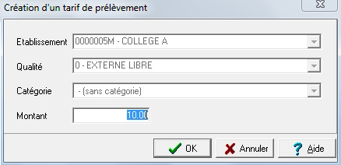
Tarification
Si un établissement utilise la gestion de la catégorie de revenus, l’option « Catégorie » s’ajoute à la saisie des tarifs.
Par défaut, à la mise en place de cette modification, la catégorie de tous les tarifs est initialisée à «(sans catégorie) ».
Il n’est pas possible de saisir manuellement les catégories. Le menu déroulant « Catégorie » proposera uniquement les catégories renseignées dans SIECLE BEE, elles ne seront accessibles qu’une fois leur réception effectuée (réception des responsables).
Equipe de diffusion GFC Montpellier et DAF A3
Notes:
menu « Encaissement / Prélèvement auto. / Préparation / Tarification ».

Slide 12

Tarification
Lorsque le fichier des responsables a été réceptionné, vous pourrez vous trouver dans deux situations :
Vous avez déjà saisi des tarifications : celles-ci restent inchangées.
Des lignes de tarification (couple qualité/catégorie) ont été générées lors de la réception du fichier « responsables » : celles-ci ont la mention « A saisir » précisée dans la colonne « Montant ». Modifiez les pour leur associer un montant.
Equipe de diffusion GFC Montpellier et DAF A3

Slide 13
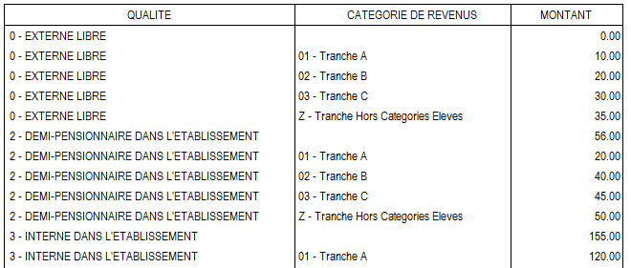
Tarification
A l’édition des tarifications :
Si la gestion de la catégorie de revenus est active, l’édition fait apparaître une nouvelle colonne. Le tri du tableau se fait sur la qualité et la catégorie.
Equipe de diffusion GFC Montpellier et DAF A3

Slide 14
Tarification
A l’édition des tarifications :
Si la gestion de la catégorie de revenus est active, l’édition fait apparaître une nouvelle colonne. Le tri du tableau se fait sur la qualité et la catégorie.
Si un tarif n’est lié à aucune catégorie, la colonne « Catégorie de revenus » apparaît vide (code vide).
Equipe de diffusion GFC Montpellier et DAF A3

Slide 15
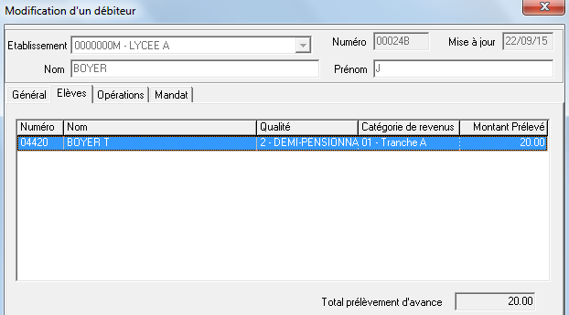
Tarifs des responsables
Les informations relatives aux tarifs de chaque débiteurs renseignés depuis SIECLE BEE ont été récupérés lors de la réception des responsables. Si aucune information n’a été saisie pour un élève, sa catégorie est « sans catégorie ». Sinon, la catégorie sera celle renseignée depuis SIECLE.
Equipe de diffusion GFC Montpellier et DAF A3

Slide 16
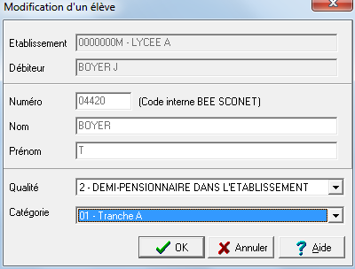
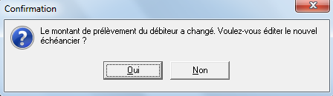
Tarifs des responsables
Ici, vous pourrez changer la tarification attribuée à l’élève en changeant le couple Qualité/Catégorie.
Dans le cas où un échéancier a déjà été édité, si ce changement entraine une modification du montant de prélèvement, GFC vous proposera d’éditer le nouvel échéancier.
Equipe de diffusion GFC Montpellier et DAF A3

Slide 17
Démonstration
Choix de la gestion de la catégorie des revenus
Réception des responsables
Gestion des tarifications (couple Qualité/Catégorie)
Equipe de diffusion GFC Montpellier et DAF A3

